Slide 1
توسعه واسط کاربری اپلیکیشن تحویل غذا
درس: طراحی واسط کاربری
نام استاد: هادی نجفی
نام دانشجو: فاطمه چیت ساز
تاریخ : آذر 1403

Slide 2
هدف پروژه و آنچه قرار است در ارائه پوشش داده شود
هدف این پروژه، طراحی واسط کاربری یک اپلیکیشن تحویل غذا است که با استفاده از فلاتر به‌صورت کاربرپسند، کارآمد و مدرن توسعه یابد. در این ارائه، به موضوعات زیر خواهیم پرداخت:
بررسی نیازهای کاربران و تحلیل آنها
معرفی ابزار فلاتر و دلایل انتخاب آن برای طراحی
نمایش مراحل طراحی، از وایرفریم‌های اولیه تا محصول نهایی
اصول طراحی واسط کاربری شامل رنگ‌ها، چیدمان و تعامل‌پذیری
نمایش نمونه‌هایی از طراحی انجام‌شده و خروجی اپلیکیشن
چالش‌ها و راه‌حل‌های مواجه شده در طول طراحی و توسعه

Slide 3
معرفی فلاتر
فلاتریک فریم‌ورک متن‌باز توسعه‌یافته توسط گوگل است که برای ساخت اپلیکیشن‌های زیبا، سریع و نیتیو برای سیستم‌عامل‌های iOS و Android استفاده می‌شود. این فریم‌ورک از زبان برنامه‌نویسی Dart استفاده کرده و قابلیت‌های متعددی برای طراحی واسط کاربری مدرن و پویا دارد.
مزایا:
توسعه سریع‌تر با Hot Reload : امکان مشاهده تغییرات کد در زمان واقعی بدون نیاز به راه‌اندازی مجدد برنامه، که فرآیند توسعه و اشکال‌زدایی را سرعت می‌بخشد.
واسط کاربری زیبا و یکپارچه: استفاده از ویجت‌های غنی و قابل سفارشی‌سازی برای ایجاد طراحی‌های مدرن.
عملکرد بومی :کدهای فلاتر به صورت مستقیم به کد ماشین کامپایل می‌شوند، که عملکرد سریع و روان را تضمین می‌کند.
پشتیبانی از پلتفرم‌های متعدد:توسعه همزمان برای اندروید، iOS، وب و دسکتاپ، که منجر به صرفه‌جویی در زمان و منابع می‌شود.

Slide 4
تحلیل نیازمندی‌ها
مشخص کردن گروه‌های مختلف کاربران
برای طراحی یک اپلیکیشن موفق تحویل غذا، باید مخاطبان هدف به دقت شناسایی شوند.
خانواده‌ها: این گروه معمولاً سفارش‌های بزرگتری ثبت می‌کنند و به دنبال تخفیف‌ها یا پیشنهادهای ویژه هستند. نیاز دارند که فرآیند انتخاب و سفارش غذا ساده باشد تا بتوانند سریع تصمیم‌گیری کنند.
افراد شاغل: معمولاً در زمان‌های کاری به دنبال غذا هستند و به سرعت و راحتی در سفارش اهمیت می‌دهند. ترجیح می‌دهند اپلیکیشن دارای گزینه‌هایی مانند "غذاهای سریع" یا "غذاهای پیشنهادی" باشد تا وقت کمتری صرف انتخاب کنند.
دانشجویان: اغلب به دنبال گزینه‌های اقتصادی‌تر هستند و علاقه دارند به تخفیف‌های دانشجویی یا پیشنهادهای ویژه دسترسی داشته باشند.
افراد مسن یا کاربران مبتدی در فناوری: نیازمند واسط کاربری ساده‌تر و فونت‌های بزرگتر هستند.ترجیح می‌دهند که اپلیکیشن بدون پیچیدگی زیاد عمل کند و توضیحات شفافی ارائه دهد.

Slide 5
تحلیل نیازمندی‌ها
بررسی نیازهای کاربران
نیازهای کاربران به طور کلی به سه دسته اصلی تقسیم می‌شوند:
سهولت در سفارش: کاربران می‌خواهند به سرعت به منو دسترسی پیدا کنند، غذا را انتخاب کرده و سفارش خود را ثبت کنند. طراحی باید سریع و بدون سردرگمی باشد.
مشاهده منوی کامل: کاربران انتظار دارند منوی غذاها همراه با تصاویر جذاب، توضیحات مواد تشکیل‌دهنده، اطلاعات کالری و قیمت نمایش داده شود.
فرآیند سریع پرداخت: کاربران به دنبال فرآیند پرداخت سریع و مطمئن هستند. اضافه کردن گزینه‌هایی مانند پرداخت آنلاین یا نقدی در محل می‌تواند جذاب باشد.
پیگیری سفارش:کاربران نیاز دارند وضعیت سفارش خود (مانند آماده‌سازی، ارسال و زمان تحویل) را در لحظه پیگیری کنند.

Slide 6
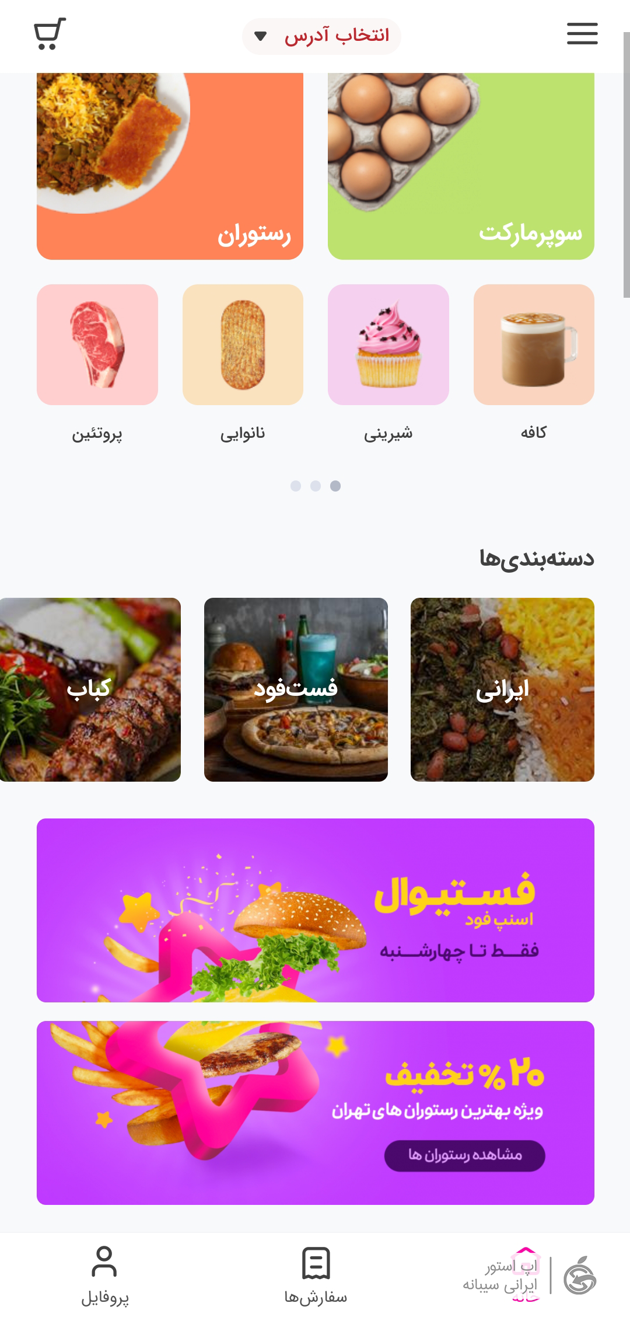
بررسی رقبا
اسنپ‌فود:
نقاط قوت:
واسط کاربری ساده و قابل فهم.
تصاویر جذاب و استفاده از رنگ‌های گرم برای جلب اشتهای کاربر
دسته‌بندی رستوران‌ها و غذاها به صورت واضح.
امکان مشاهده نظرات کاربران برای غذاها و رستوران‌ها.
نقاط ضعف:
در برخی مواقع زمان بارگذاری صفحات طولانی است.
فیلترها برای جستجوی غذاها می‌توانند پیشرفته‌تر باشند

Slide 7
تعریف ویژگی‌های کلیدی اپلیکیشن تحویل غذا
صفحه اصلی با دسته‌بندی غذاها
ساختار کلی:
صفحه اصلی باید به‌صورت یک داشبورد عمل کند که کاربران بتوانند از آن به بخش‌های مختلف اپلیکیشن دسترسی پیدا کنند.
دسته‌بندی‌ها شامل:
غذاهای سنتی
فست‌فودها
غذاهای رژیمی
نوشیدنی‌ها و دسرها
استفاده از تصاویر با کیفیت بالا برای هر دسته، که جذابیت بصری ایجاد کند.
ویژگی‌های مهم:
نمایش پیشنهادهای ویژه (مانند تخفیف‌ها یا غذاهای پرطرفدار).
امکان اسکرول افقی برای مشاهده دسته‌بندی‌های مختلف.
نمایش رستوران‌های نزدیک یا محبوب در منطقه کاربر.

Slide 8
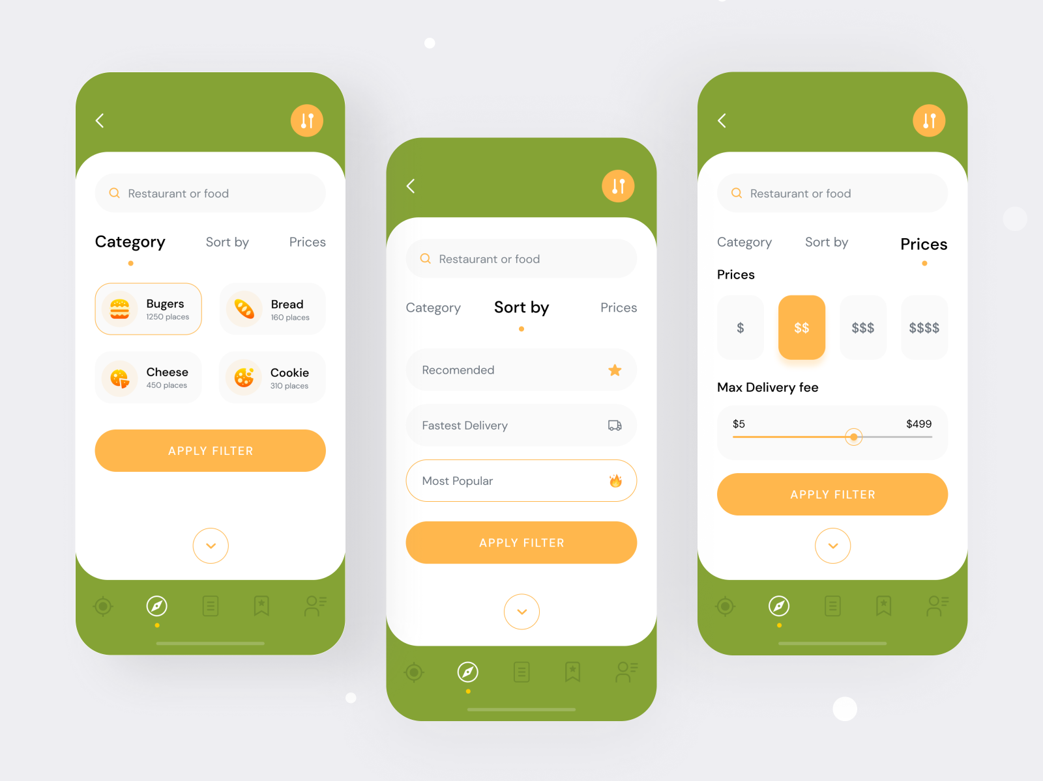
تعریف ویژگی‌های کلیدی اپلیکیشن تحویل غذا
عملکرد جستجو:
امکان جستجوی غذا، رستوران یا نوع خاصی از غذا (مانند گیاهی یا وگان).
استفاده از نوار جستجو در بالای صفحه با قابلیت تایپ سریع.
کاربران بتوانند نتایج را بر اساس معیارهای مختلف فیلتر کنند، مانند:
نوع غذا
قیمت
نزدیکی به موقعیت مکانی
میزان امتیاز و نظرات کاربران
پیشنهادهای هوشمند:
نمایش پیشنهادهای مرتبط هنگام تایپ در نوار جستجو

Slide 9
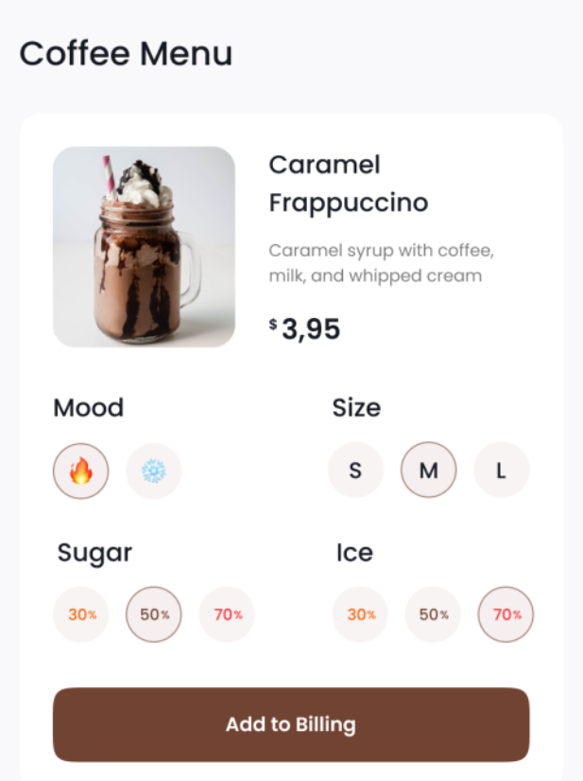
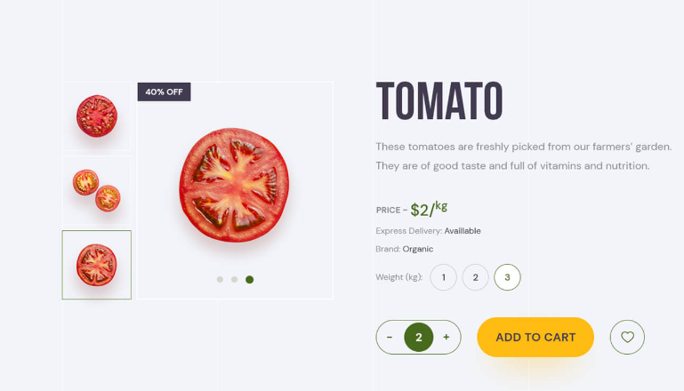
تعریف ویژگی‌های کلیدی اپلیکیشن تحویل غذا
نمایش جزئیات غذا
جزئیات قابل نمایش:
تصویر بزرگ و باکیفیت از غذا.
نام کامل غذا و توضیحات کوتاه درباره آن.
اطلاعات مواد تشکیل‌دهنده (برای افرادی که حساسیت غذایی دارند).
محاسبه کالری غذا و اطلاعات تغذیه‌ای.
قیمت غذا با امکان انتخاب حجم یا نوع (مثلاً کوچک، متوسط، بزرگ).
نظرات کاربران:
امکان مشاهده نظرات و امتیازات کاربران درباره هر غذا.
گزینه‌ای برای مرتب‌سازی نظرات بر اساس تاریخ، امتیاز یا مرتبط‌ترین نظر.

Slide 10
تعریف ویژگی‌های کلیدی اپلیکیشن تحویل غذا
پرداخت آنلاین و نقدی
روش‌های پرداخت:
پرداخت آنلاین: از طریق کارت‌های بانکی متصل به شتاب یا کیف پول دیجیتال.
پرداخت نقدی: امکان انتخاب پرداخت در محل برای کاربرانی که به اینترنت بانکی دسترسی ندارند..
نمایش تاییدیه پرداخت به همراه اطلاعات سفارش برای اطمینان کاربر.
امکان ذخیره سوابق سفارش‌ها برای دسترسی در آینده.
نمایش لحظه‌ای مراحل سفارش (آماده‌سازی، ارسال، تحویل).
امکان تماس مستقیم با پیک در صورت بروز مشکل.
پروفایل کاربری:
کاربران بتوانند تاریخچه سفارش‌های خود را مشاهده کنند.
امکان ویرایش آدرس‌ها و اطلاعات پرداخت.

Slide 11
تعریف ویژگی‌های کلیدی اپلیکیشن تحویل غذا
افزودن به سبد خرید و ثبت سفارش
افزودن به سبد خرید:
کاربران باید بتوانند به‌راحتی غذای موردنظر خود را به سبد خرید اضافه کنند.
امکان مشاهده لیست سفارش‌ها در سبد خرید به همراه جزئیات قیمت هر مورد.
قابلیت حذف یا ویرایش آیتم‌ها در سبد خرید.
سفارشی‌سازی سفارش:
کاربران بتوانند سفارش خود را شخصی‌سازی کنند (مانند انتخاب سس‌ها، حذف مواد خاص، یا انتخاب نوشیدنی همراه غذا).
ثبت سفارش:
فرآیند ثبت سفارش باید کوتاه و بدون پیچیدگی باشد.
نمایش هزینه نهایی شامل مالیات، تخفیف‌ها، و هزینه ارسال.

Slide 12

طراحی اولیه
صفحه اول: معرفی اپلیکیشن
نمایش نام و هویت برند:
عنوان "فود سنتر" به صورت برجسته در مرکز صفحه قرار گرفته است تا کاربران بلافاصله برند را تشخیص دهند.
استفاده از یک فونت ساده و در عین حال حرفه‌ای برای تقویت هویت بصری.
توضیح مختصر درباره اپلیکیشن:
عبارت "اپلیکیشن سفارش آنلاین غذا" در زیر نام برند اضافه شده تا کاربر هدف و نوع فعالیت اپلیکیشن را درک کند.
تصویر غذا:
یک تصویر جذاب و باکیفیت از غذاهای سنتی ایرانی که حس نزدیکی و اشتها را در کاربران ایجاد می‌کند.
نشانگر بارگذاری:
در پایین صفحه یک نشانگر ساده قرار داده شده که فرآیند بارگذاری اپلیکیشن را نشان می‌دهد و انتظار کاربر را مدیریت می‌کند.
طراحی و رنگ‌بندی:
رنگ غالب صفحه نارنجی به‌طور استراتژیک انتخاب شده تا با ماهیت غذا و اشتها ارتباط برقرار کند.
هدف این صفحه:
معرفی برند و جلب اعتماد کاربر در اولین نگاه.
آماده‌سازی کاربران برای ورود به محیط اپلیکیشن.
ایجاد حس مثبت و اطمینان از کیفیت اپلیکیشن.

Slide 13
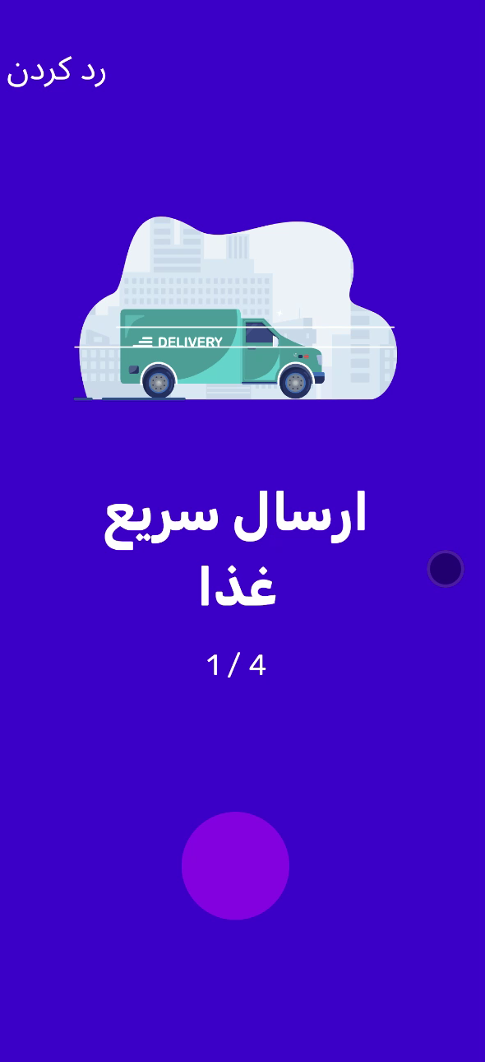
طراحی اولیه
ویژگی‌های اصلی صفحات Onboarding:
نمایش ویژگی‌های کلیدی به‌صورت جداگانه:
هر صفحه یک ویژگی خاص اپلیکیشن را معرفی می‌کند.
متن‌های ساده و کوتاه همراه با طراحی مینیمال به کاربران کمک می‌کند تا مفهوم هر ویژگی را به راحتی درک کنند.
نشانگر پیشرفت : در پایین هر صفحه، یک نشانگر پیشرفت قرار دارد که به کاربران اطلاع می‌دهد در کدام مرحله از فرآیند آشنایی قرار دارند (مثلاً "1/4"). این ویژگی به ساختارمند بودن فرآیند کمک می‌کند.
گزینه رد کردن:
برای راحتی کاربران، گزینه "رد کردن" در بالای هر صفحه قرار داده شده است. این امکان به کاربران اجازه می‌دهد در صورت تمایل، فرآیند Onboarding را نادیده بگیرند و مستقیماً به بخش اصلی اپلیکیشن وارد شوند.
رنگ‌بندی و طراحی:
از رنگ‌های شاد و مدرن (مانند بنفش، آبی و نارنجی) برای پس‌زمینه استفاده شده است که حس اعتماد و انرژی را به کاربران القا می‌کند.
طراحی صفحات ساده و بدون شلوغی است تا تمرکز کاربران بر متن و تصاویر حفظ شود.

Slide 14
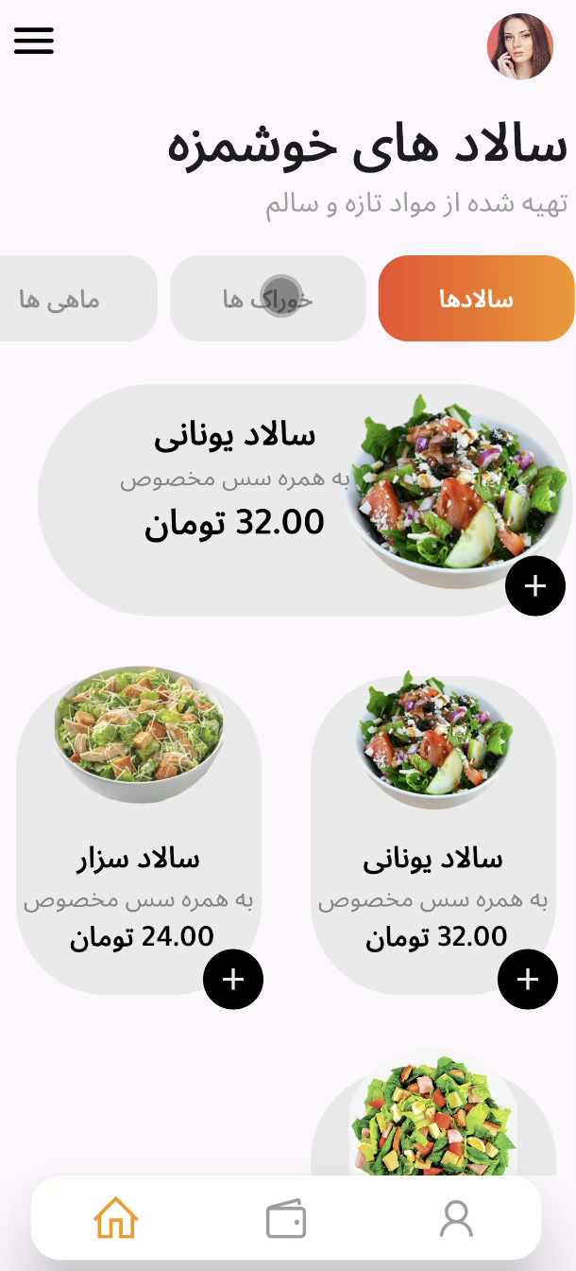
طراحی اولیه
صفحه اصلی :
تمرکز بر دسته‌بندی محتوا: صفحات اصلی بر اساس دسته‌بندی‌های مشخص (مانند سالادها، خوراک‌ها، و غذاهای دریایی) طراحی شده‌اند که به کاربر امکان جابه‌جایی سریع و دسترسی آسان به انواع غذاها را می‌دهد
تصاویر غذاها نقش کلیدی در جلب توجه و تحریک اشتهای کاربران دارند. این تصاویر به صورت متمرکز و بدون حاشیه‌های اضافی ارائه شده‌اند که اطلاعات را مستقیماً به کاربر منتقل می‌کند.
ناوبری ساده و استاندارد:
استفاده از نوار ناوبری پایین صفحه، یک الگوی رایج در طراحی اپلیکیشن‌ها است که دسترسی سریع به صفحات کلیدی مانند خانه، سبد خرید و پروفایل کاربر را ممکن می‌سازد.
تب‌های بالای صفحه، جابه‌جایی بین دسته‌بندی‌ها را ساده و شفاف کرده و تجربه‌ای خطی و قابل پیش‌بینی ایجاد می‌کند.
رنگ‌بندی حساب‌شده:
رنگ‌های گرم مانند نارنجی در تب‌ها و دکمه‌ها حس انرژی و اشتها را تقویت می‌کنند.
ترکیب با رنگ‌های خنثی مانند سفید و خاکستری تمرکز را بر محتوای اصلی حفظ می‌کند.
فونت‌ها و تایپوگرافی:
استفاده از فونت‌های ساده و خوانا، که اطلاعات را به وضوح ارائه می‌دهد.
اندازه متون به گونه‌ای انتخاب شده که برای تمام کاربران (حتی کاربران مسن‌تر) قابل خواندن باشد.

Slide 15
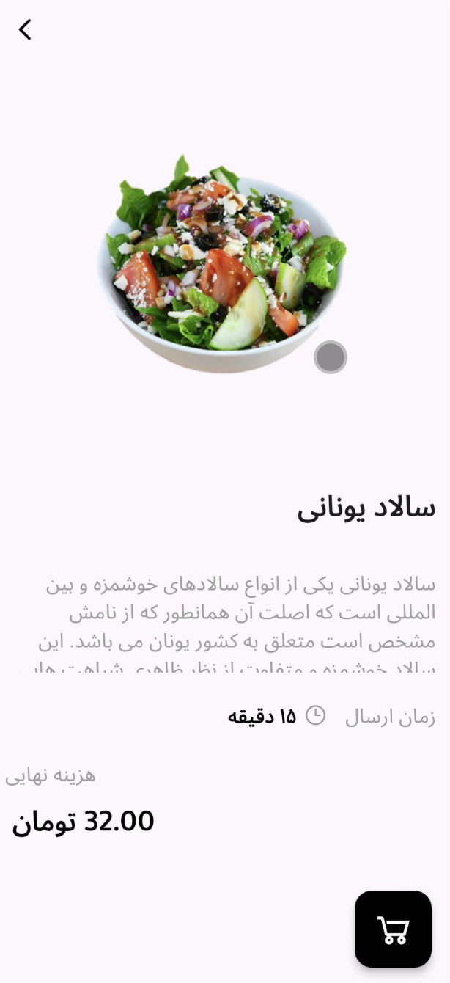
طراحی اولیه
نقاط قوت:
تمرکز بر اطلاعات کلیدی:
ارائه اطلاعات مهم و ضروری مانند نام غذا، توضیحات کوتاه، زمان ارسال، و قیمت نهایی در قالبی ساده و قابل‌فهم، فرآیند تصمیم‌گیری کاربر را تسهیل می‌کند.
استفاده از انیمیشن برای تعامل بصری:
تصویر محصول دارای انیمیشن است که به کاربر حس پویایی و تعامل بیشتری می‌دهد و توجه را به محصول جلب می‌کند.
چیدمان اطلاعات:
اطلاعات در بخش‌های جداگانه سازمان‌دهی شده‌اند، که باعث کاهش پیچیدگی و افزایش دسترسی‌پذیری می‌شود.
تطابق با اصول استاندارد طراحی:
طراحی مینیمال و استاندارد که با اپلیکیشن‌های مدرن سازگار است و کاربر را دچار سردرگمی نمی‌کند.
نقاط ضعف:
نبود امکان شخصی‌سازی سفارش:
صفحه فاقد گزینه‌های شخصی‌سازی (مانند حذف یا اضافه کردن مواد خاص) است که می‌تواند برای کاربران خاص‌پسند محدودیت ایجاد کند.
اطلاعات محدود درباره محصول:
توضیحات ارائه‌شده بسیار کلی هستند و جزئیات بیشتری مانند مواد تشکیل‌دهنده یا ارزش تغذیه‌ای محصول نمایش داده نمی‌شود.
نبود بخش نظرات و امتیازات کاربران:
عدم وجود نظرات یا امتیازات کاربران درباره محصول، اطلاعات ارزشمندی را از دسترس کاربران خارج کرده و تصمیم‌گیری را سخت‌تر می‌کند.

Slide 16
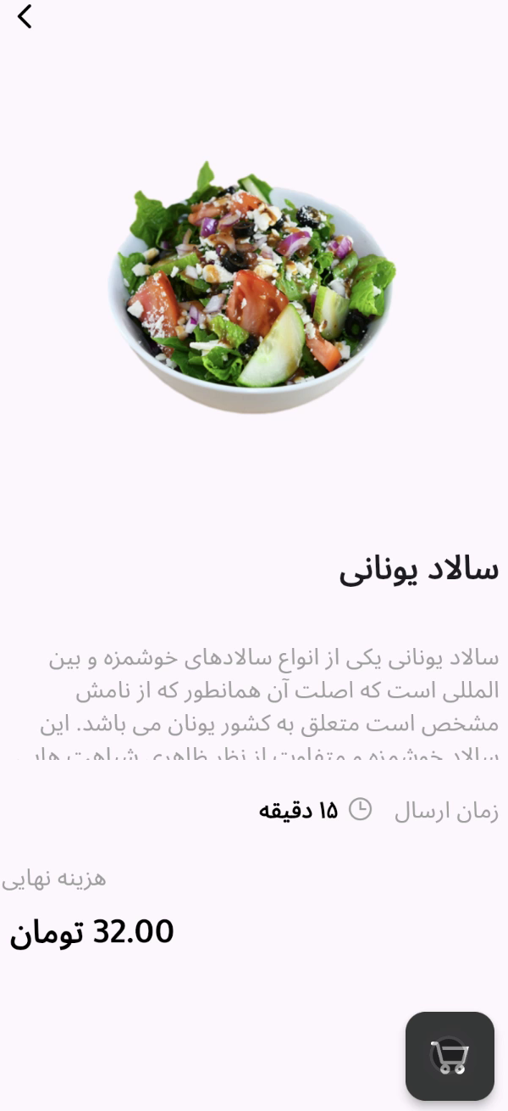
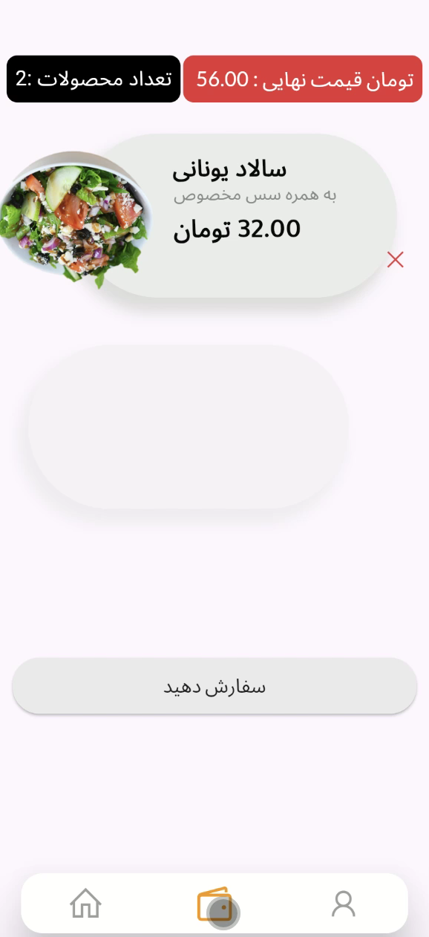
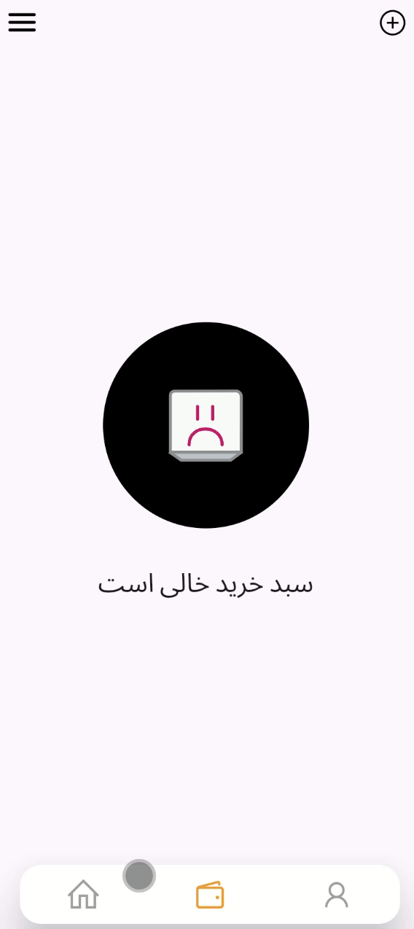
طراحی اولیه
صفحه سبد خرید
نقاط قوت:
سازمان‌دهی محتوا:
نمایش تعداد محصولات، قیمت نهایی، و امکان مشاهده جزئیات هر محصول، فرآیند مدیریت خرید را ساده کرده است.
امکان حذف مستقیم:
هر محصول دارای گزینه حذف است که با کلیک بر روی آن کاربر می‌تواند محصولات غیرضروری را به راحتی حذف کند.
ناوبری مناسب:
نوار پایینی برای دسترسی سریع به سایر بخش‌های اپلیکیشن (مانند خانه یا کیف پول) همچنان قابل‌مشاهده و استفاده است.
نقاط ضعف:
اطلاعات تکمیلی مانند هزینه ارسال یا تخفیف‌های احتمالی نمایش داده نمی‌شود که می‌تواند برای کاربر اهمیت داشته باشد.
صفحه می‌تواند پیشنهادات مرتبط مانند "محصولات مکمل" یا "سفارش‌های محبوب دیگر کاربران" را نمایش دهد.

Slide 17
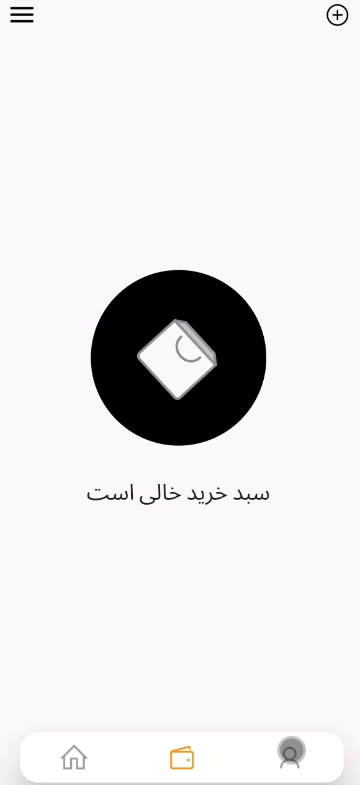
طراحی اولیه
جزئیات شخصی بیشتر:
اضافه کردن اطلاعاتی مانند آدرس‌های ذخیره‌شده، شماره تماس، یا ایمیل به منظور افزایش کاربرد صفحه.
امتیاز وفاداری یا تاریخچه فعالیت:
نمایش امتیازهای جمع‌آوری‌شده (در صورت وجود سیستم امتیازدهی) یا فعالیت‌های اخیر برای تشویق کاربران به استفاده بیشتر.
تغییر تصویر پروفایل: امکان تغییر تصویر پروفایل کاربر با آپلود تصویر جدید یا انتخاب از تصاویر پیشنهادی.
تنظیمات رنگ و ظاهر: اجازه به کاربران برای انتخاب تم یا رنگ‌بندی دلخواه برای پروفایل خود.
نمایش تخفیف‌ها یا پیشنهادات ویژه متناسب با عادات خرید کاربر.
اضافه کردن بخش "پیام‌ها" یا "اعلان‌ها" برای اطلاع‌رسانی درباره تخفیف‌ها، وضعیت سفارش‌ها، یا رویدادهای خاص.
افزودن دکمه ارتباط با پشتیبانی یا چت آنلاین برای پاسخ سریع به سوالات کاربران.
نمایش جزئیات کامل پرداخت‌ها از جمله روش پرداخت، تاریخ و وضعیت هر سفارش.
.
اطلاعات کاربری:
در بالای صفحه، اطلاعات مربوط به کاربر (نام و تصویر پروفایل) نمایش داده شده است. این ویژگی باعث ایجاد حس شخصی‌سازی و ارتباط بهتر کاربر با اپلیکیشن می‌شود.
نمایش خلاصه وضعیت:
سه بخش کلیدی شامل:
تخفیف‌ها: اطلاعات مربوط به میزان تخفیف فعال در حساب.
تعداد خریدها: تعداد کل سفارش‌هایی که کاربر انجام داده است.
قیمت نهایی: مجموع هزینه سفارش‌های اخیر.
این اطلاعات به صورت برجسته در کادرهای مجزا نمایش داده شده و دسترسی به داده‌های کلیدی را ساده می‌کند.
قابلیت‌های مدیریتی:
تاریخچه خرید: کاربران می‌توانند به سوابق خریدهای قبلی دسترسی داشته باشند.
تنظیمات حساب: امکان تغییر تنظیمات مربوط به حساب کاربری.
خروج از حساب: دکمه خروج به وضوح در دسترس است و فرآیند تغییر حساب یا امنیت حساب را تسهیل می‌کند.

Slide 18
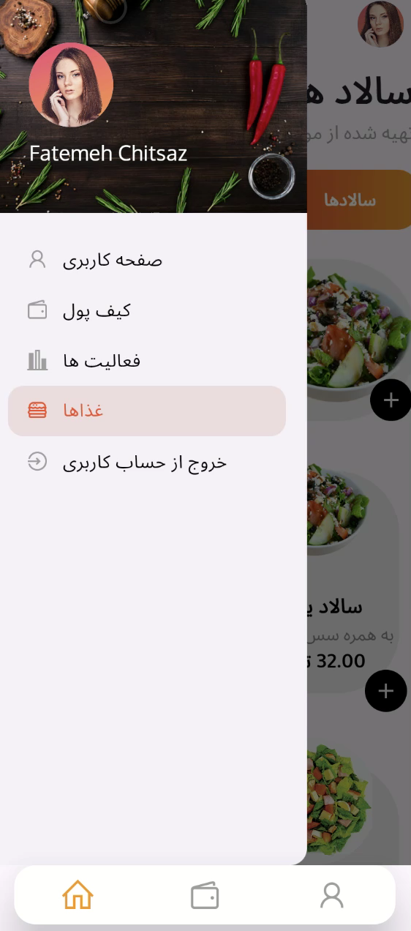
طراحی اولیه
افزودن تنظیمات پیشرفته:
گنجاندن گزینه‌هایی مانند تغییر زبان، تنظیمات اعلان‌ها، یا تم‌های بصری.
پشتیبانی مستقیم:
اضافه کردن گزینه‌ای برای ارتباط سریع با پشتیبانی یا بخش سوالات متداول.
شخصی‌سازی منو:
امکان تغییر ترتیب آیتم‌ها یا افزودن موارد دلخواه به منو برای کاربران حرفه‌ای.
نمایش اطلاعات حساب:
افزودن خلاصه وضعیت حساب (مانند موجودی کیف پول یا تعداد سفارش‌های اخیر) در بالای منو.
ایجاد میانبرها:
اضافه کردن گزینه‌هایی برای دسترسی سریع به بخش‌های پرکاربرد، مانند آخرین سفارش‌ها.
دسترسی سریع:
قرارگیری منو در دسترس کاربران از هر صفحه، امکان جابه‌جایی سریع بین بخش‌ها را فراهم کرده است.
چیدمان منطقی:
ترتیب قرارگیری آیتم‌ها به گونه‌ای است که بخش‌های پرکاربردتر در بالای منو قرار گرفته‌اند.

Slide 19
چالش ها
چالش: شناسایی دقیق نیازهای گروه‌های متنوع کاربران (مانند خانواده‌ها، افراد شاغل، دانشجویان و سالمندان) و ایجاد یک طراحی که بتواند نیازهای همه این گروه‌ها را پوشش دهد.
راه‌حل: استفاده از تحقیقات بازار، بررسی رفتار کاربران مشابه در اپلیکیشن‌های رقبا (مانند اسنپ‌فود)، و طراحی وایرفریم‌های اولیه برای دریافت بازخورد کاربران.
چالش: انتخاب فریمورک یا ابزار مناسب برای توسعه سریع و قابل اطمینان اپلیکیشن.
راه‌حل: با تحلیل قابلیت‌های Flutter و مقایسه آن با ابزارهای دیگر مانند React Native، این ابزار به دلیل پشتیبانی گسترده و امکان توسعه چندپلتفرمی انتخاب شد.
چالش: ایجاد تعادل بین طراحی بصری جذاب و حفظ سادگی برای کاربران مبتدی و مسن‌تر.
راه‌حل: استفاده از رنگ‌های خنثی و گرم برای جذب بصری و تمرکز بر ارائه اطلاعات کلیدی به شکلی واضح و قابل‌فهم.
چالش: حفظ عملکرد سریع و روان اپلیکیشن حتی در دستگاه‌های با سخت‌افزار ضعیف‌تر.
راه‌حل: بهینه‌سازی کد و کاهش حجم تصاویر و فایل‌های گرافیکی، استفاده از تکنیک‌های lazy loading برای بارگذاری محتوای غیرضروری در زمان مناسب.
چالش: اطمینان از امنیت داده‌های کاربر، به‌ویژه در بخش پرداخت آنلاین و ذخیره اطلاعات شخصی.
راه‌حل: پیاده‌سازی پروتکل‌های امنیتی مانند SSL برای رمزگذاری داده‌ها و استفاده از روش‌های تأیید هویت مطمئن..
چالش: ایجاد مزیت رقابتی نسبت به اپلیکیشن‌های مشابه مانند اسنپ‌فود.
راه‌حل: طراحی قابلیت‌های متمایز مانند پیشنهادات شخصی‌سازی‌شده
چالش: دریافت و تحلیل بازخورد کاربران پس از ارائه نسخه اولیه و اعمال تغییرات لازم.
راه‌حل: پیاده‌سازی فرآیند تست و گرفتن بازخورد مستقیم از کاربران هدف برای بهبود طراحی و تجربه کاربری.

Slide 20
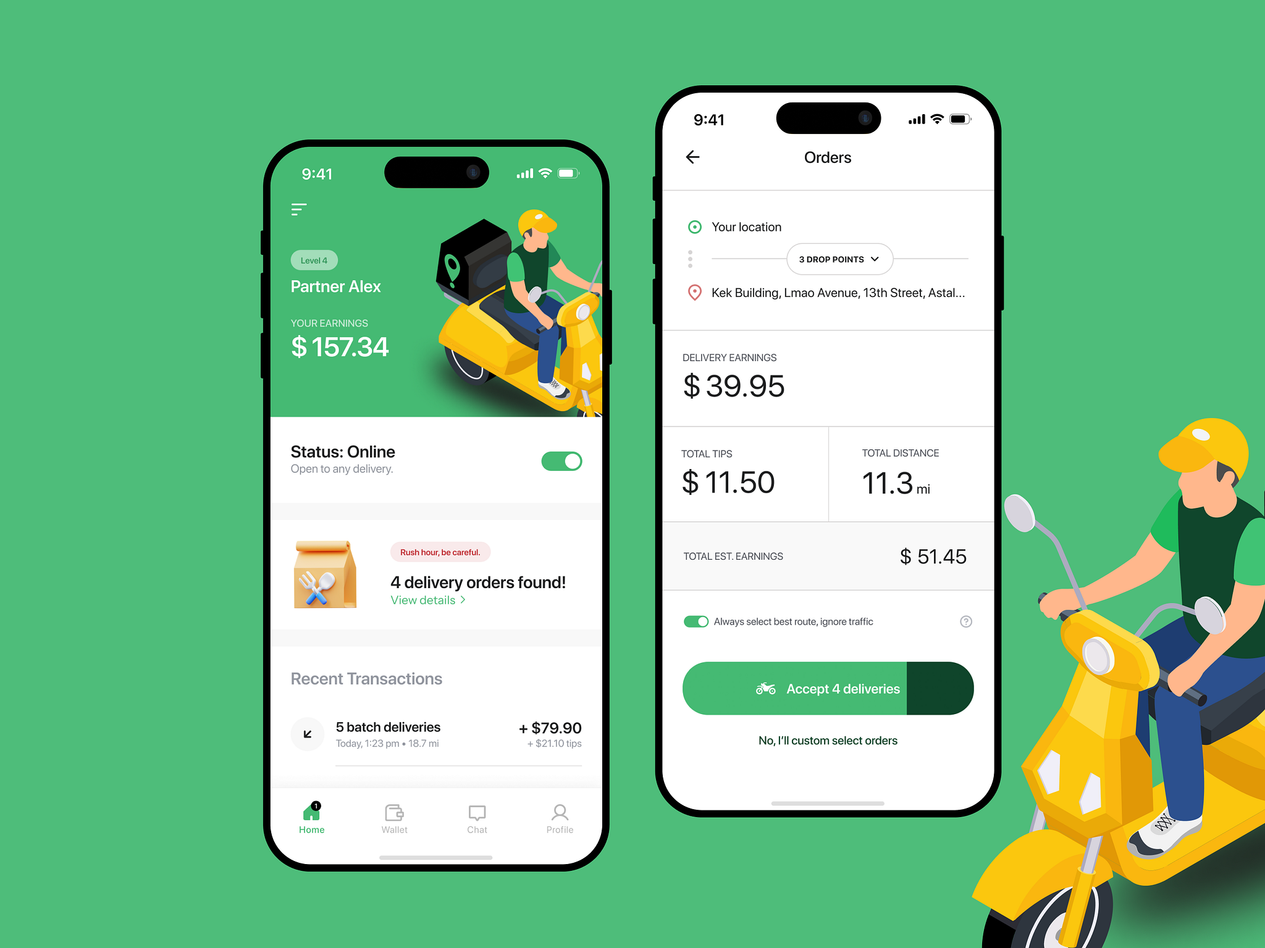
پیشنهادات برای آینده اپلیکیشن
اپلیکیشن اختصاصی برای رستوران‌ها
امکان مشاهده و مدیریت سفارش‌های دریافتی در لحظه.
نمایش زمان‌های آماده‌سازی و جزئیات سفارش.
قابلیت افزودن، حذف یا ویرایش آیتم‌های منو به‌صورت مستقیم از اپلیکیشن.
امکان تعیین موجودی (مانند وضعیت "ناموجود" برای غذاهای خاص).
ارائه گزارش‌های مالی روزانه، هفتگی و ماهانه.
نمایش اطلاعات مربوط به سفارش‌های پرتکرار و مشتریان برتر.
امکان ارتباط مستقیم با تیم پشتیبانی اپلیکیشن برای حل مشکلات یا دریافت راهنمایی.
اپلیکیشن اختصاصی برای پیک‌ها
نمایش جزئیات سفارش (مانند آدرس تحویل، شماره تماس مشتری و وضعیت پرداخت).
ارائه اطلاعات ترافیکی و پیشنهاد مسیرهای جایگزین.
قابلیت ارزیابی عملکرد پیک توسط مشتریان و ارائه بازخورد.
نمایش تعداد سفارش‌های انجام‌شده، مسافت طی‌شده و درآمد روزانه یا ماهانه.
افزایش انگیزه پیک‌ها از طریق ارائه گزارش‌های عملکرد و پاداش‌های تشویقی.
سیستم مدیریت پیشرفته برای مشتریان شرکتی
امکان ثبت‌نام به‌عنوان مشتری شرکتی و افزودن چندین آدرس برای تحویل.
قابلیت ثبت سفارش‌های گروهی برای کارمندان.
ارائه صورت‌حساب‌های ماهانه و مدیریت بودجه شرکتی.
ارائه تخفیف‌ها یا پکیج‌های ویژه برای مشتریان شرکتی.

Slide 21
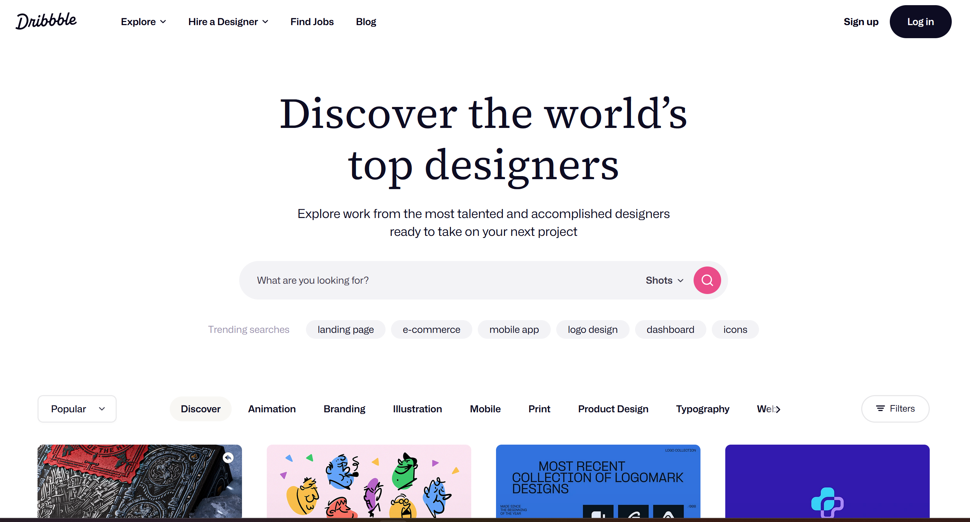
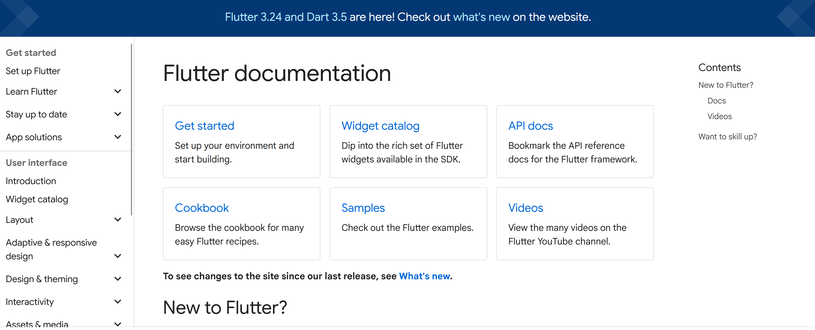
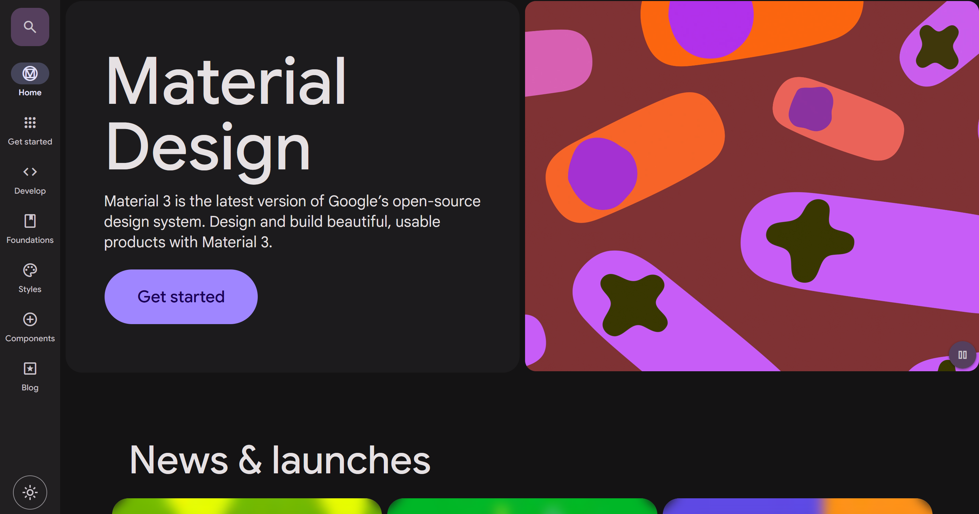
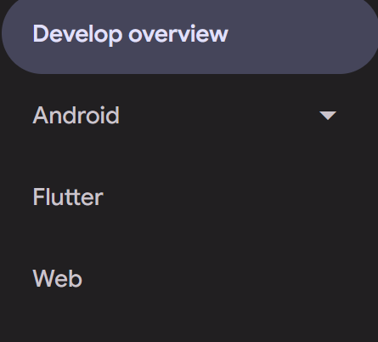
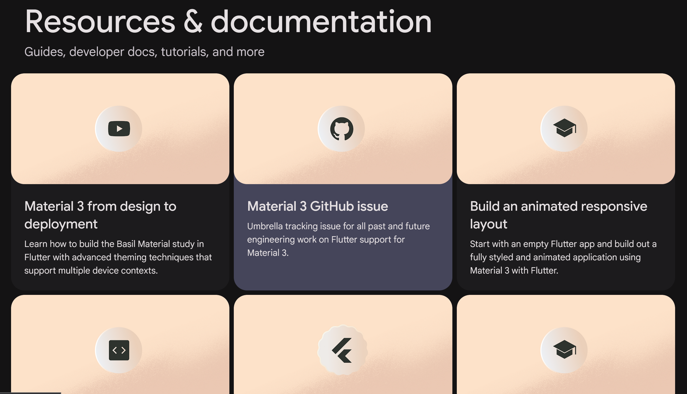
منابع و ابزار ها
dribbble
Flutter
Material Design by Google

Slide 22
ممنون از توجه شما

